Slide 1
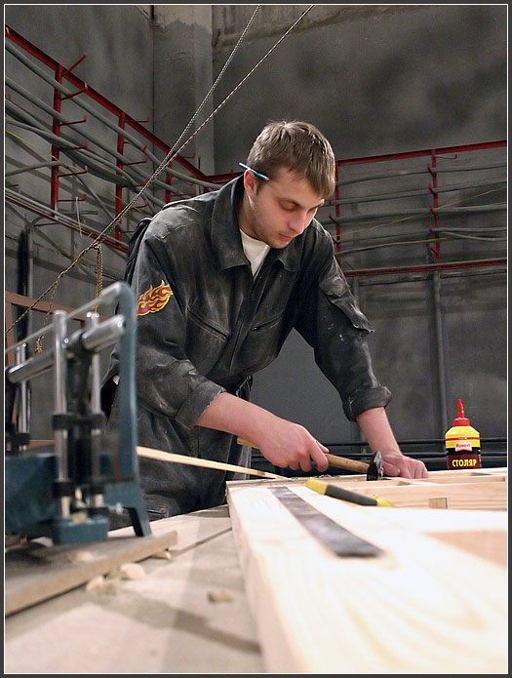
Профессия Столяр.

Slide 2
Столя́р — профессиональный рабочий, искусный мастер, ремесленник, работающий с деревом, вытачивающий и изготавливающий изделия из дерева или изделия на деревянной основе, с использованием и других материалов (пластика, металла, стекла и т.д).

Slide 3
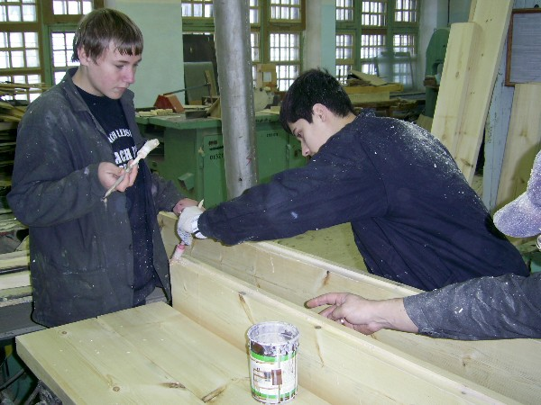
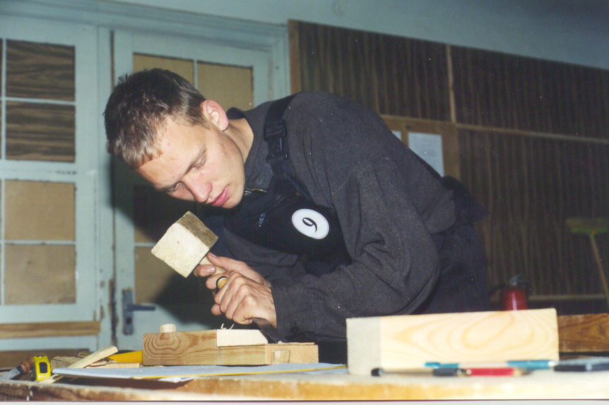
Чем занимается столяр
Столяр занимается столярными работами: изготовлением сложной мебели, дверей, окон, арок, лестниц и других изделий из массива древесины с возможным применением фанерования, шпонирования, ламинирования, без резьбы вручную. Столяр выполняет более точную, тонкую работу, чем плотник, и не менее, чем резчик (или скульптор) по дереву. Столяр может выполнять уникальные работы по микромоделированию на деревянной основе.

Slide 4
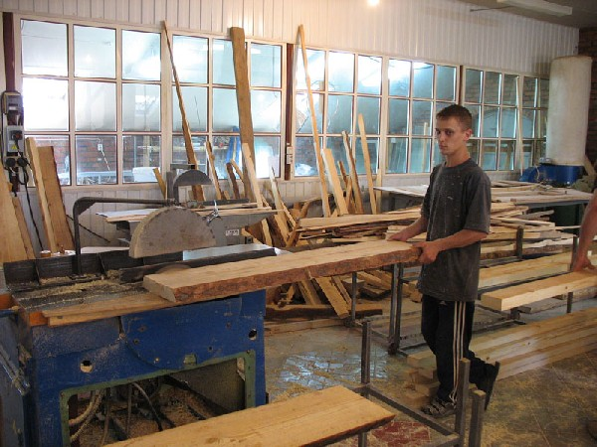
Место работы столяра
Профессия столяра востребована в мебельном производстве, в строительстве домов, в отделке домов, в авиационной промышленности (изготовление деревянных планеров и частей самолетов), в фигурной резьбе по дереву и в других сферах.

Slide 5
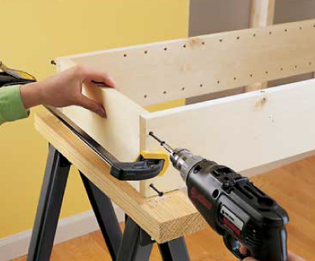
Профессиональные функции столяра
Вытачивание и изготовление изделий из дерева или на деревянной основе, изготовление мебели (столов, стульев, шкафов, сервантов, табуреток, тумбочек, полок и т. д.), окон, плинтусов, карнизов, лестниц, деревянных частей самолетов и фигурной резьбе по дереву;

Slide 6
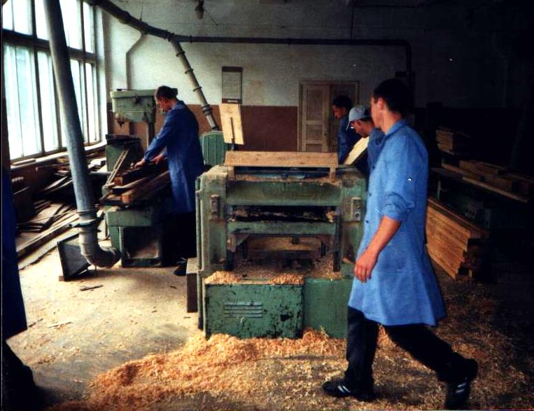
распиливание и строгание вручную необлицованных брусковых деталей простого профиля;
нанесение клея вручную на склеиваемые детали и удаление потёков клея с деталей и узлов;
установка шкантов на клей;
наклейка на изделия обивочных материалов;
сборка рамок на металлических скрепках;
сборка простых ящиков из готовых деталей

Slide 7
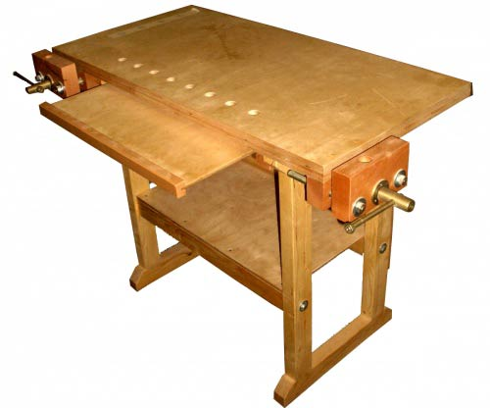
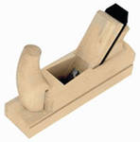
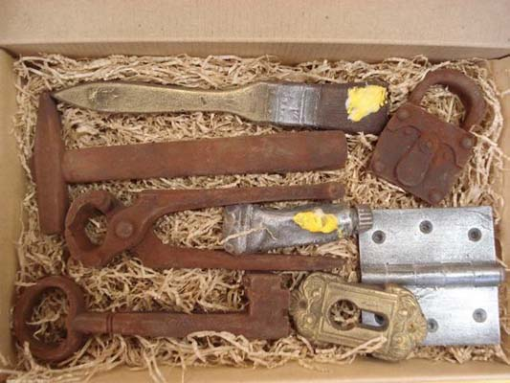
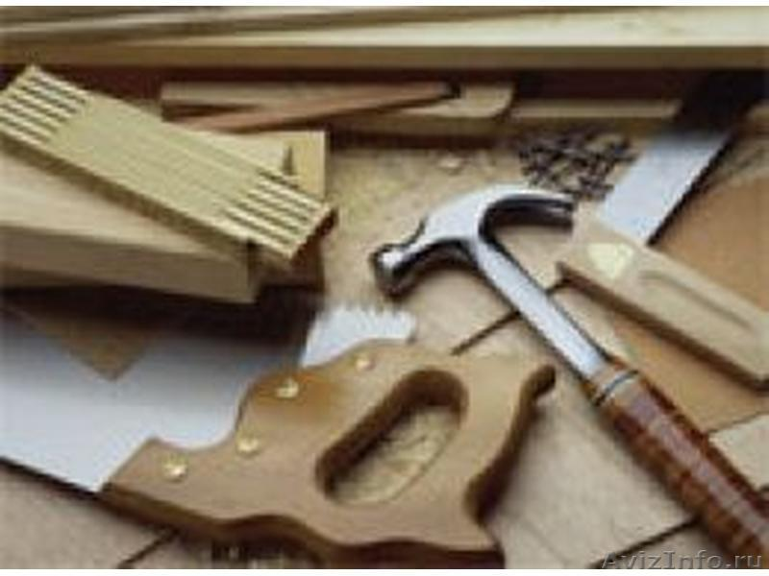
Столярные инструменты
Cтолярные работы выполняют инструментами: буравчик, верстак, долото, ерунок, киянка, лобзик, рубанок, фуганок, ручная пила, скобозабиватель, стамеска, зензубель, фальцгебель, цикля, шпунтубель и многое многое другое

Slide 8
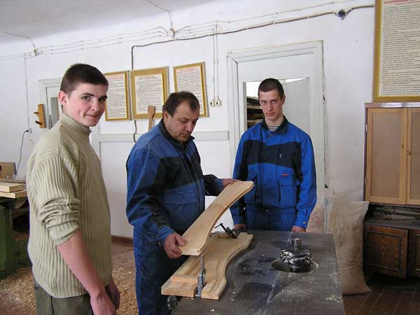
Правила безопасности при работе столяром
К самостоятельному производству столярных работ допускаются лица не моложе 18 лет, имеющие соответствующую квалификацию, прошедшие вводный инструктаж и первичный инструктаж на рабочем месте по охране труда, правилам пожарной безопасности, а также прошедшие инструктаж по охране труда при работе на сверлильном станке

Slide 9
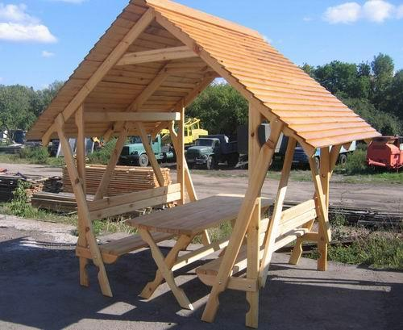
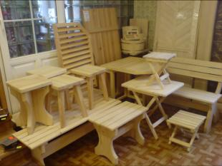
Продукт труда столяра

Slide 10
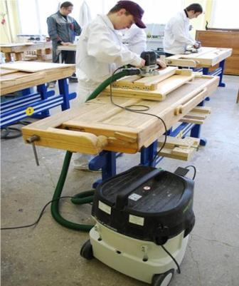
Медицинские ограничения:
Заболевания сердца, суставов, легких и дыхательных путей, болезни опорно-двигательного аппарата, кожи, дефекты зрения и слуха (низкая острота зрения, неустойчивость ясного видения и т.п.), аллергия на пыль, масла, эмульсии и т.п. Нервно-психические заболевания

Slide 11
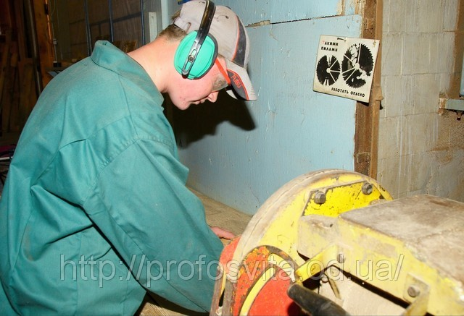
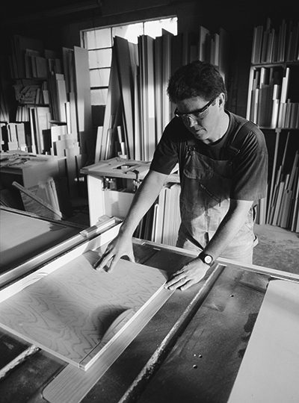
Заработная плата
От 15-до з0 тысяч рублей

Slide 12
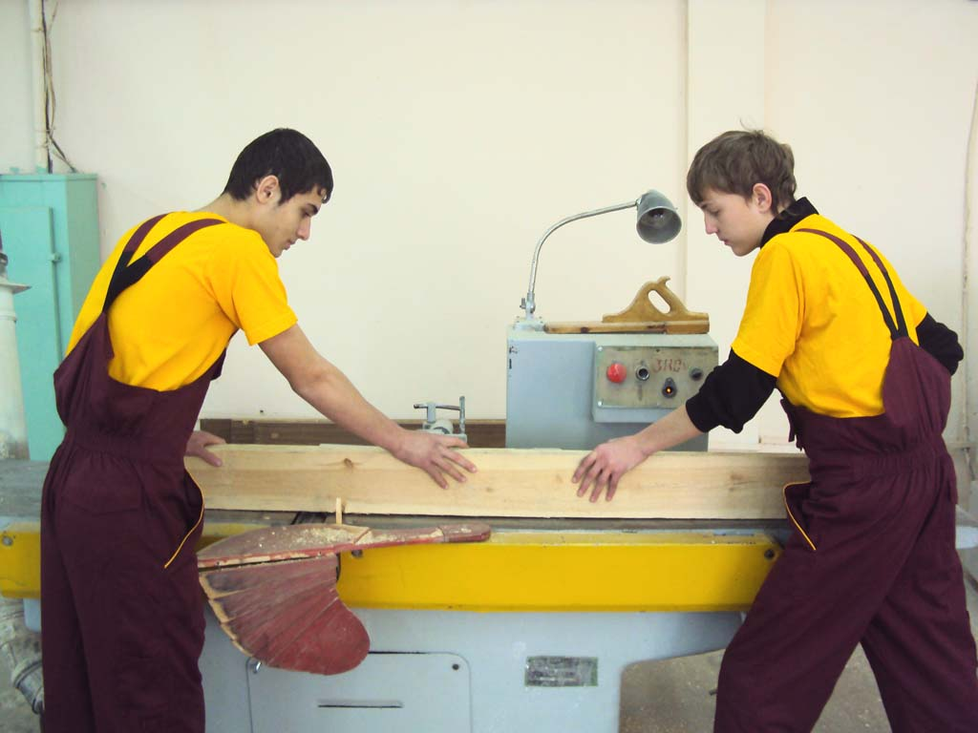
Обучение
В профтехучилищах;
Техникум;
ВУЗ

Slide 13
Вывод:
Профессия столяр пользуется высоким престижем. Дом современного человека трудно представить без окон, дверей и мебели, а значит всегда будет потребность в плотниках и столярах.

